Slide 1

Jenkins

Slide 2
История
Kohsuke Kawaguchi (staff Engineer at Sun Microsystems)
Hudson, первый коммит - 3 Октября 2003. Лицензия - MIT
“I used to be a guy who breaks the builds, so at one time I thought I should have a program that catches it before my colleagues do.”
2009 - Oracle покупает Sun Microsystems
2010, декабрь - Oracle получает права на название и регистрируют торговую марку
2011, январь – разработчики Hudson проголосовали за переименование. Новое имя – Jenkins

Slide 3
CI/CD/CD
Continuous Integration – автоматический build и проведение unit-тестов для интеграции нового кода в существующую кодовую базу
Continuous Deployment – CI и развертывание в тестовой среде и проведение интеграционных тестов
Continuous Delivery – Continuous Deployment и автоматическое развертывание в production

Slide 4
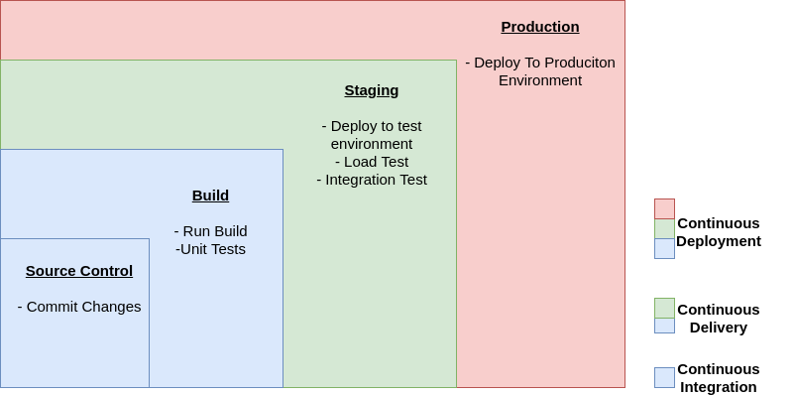
CI/CD/CD

Slide 5
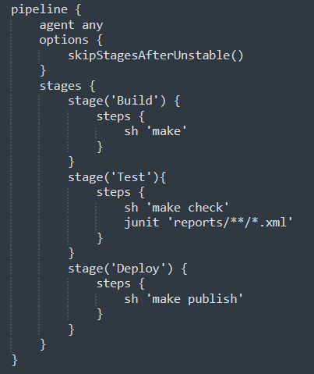
Pipeline
“Jenkins is, fundamentally, an automation engine which supports a number of automation patterns”
Pipeline пишется с помощью кода или в GUI
В коде описываются этапы и шаги

Slide 6
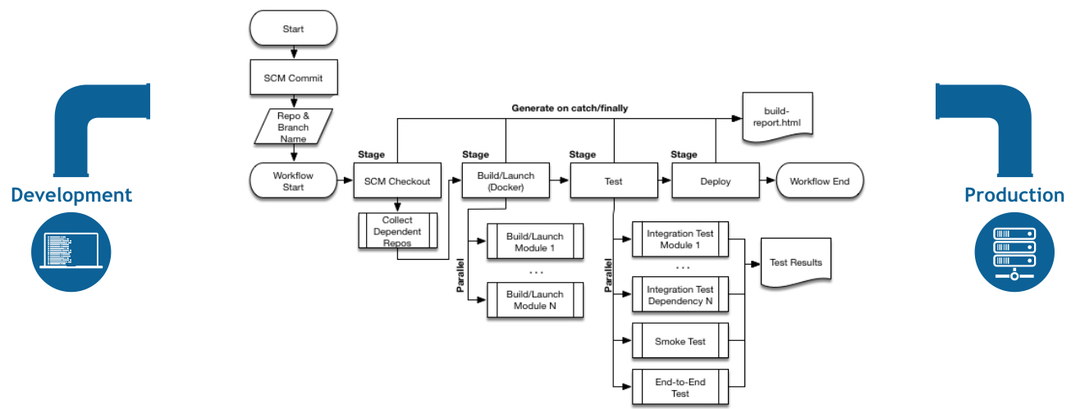

Slide 7
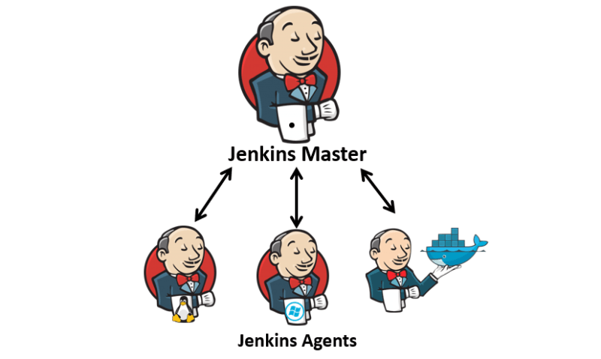
Parallel and Distributed

Slide 8


Jenkins + Kubernetes + Cloud =

Slide 9
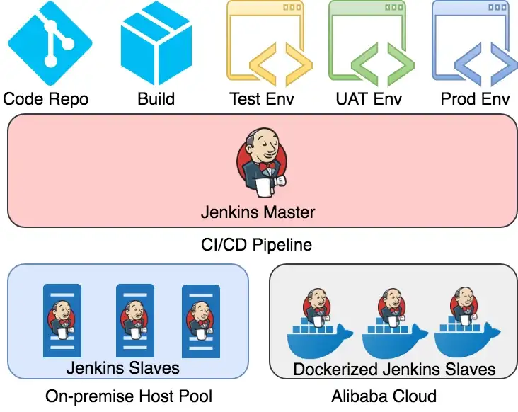

Slide 10
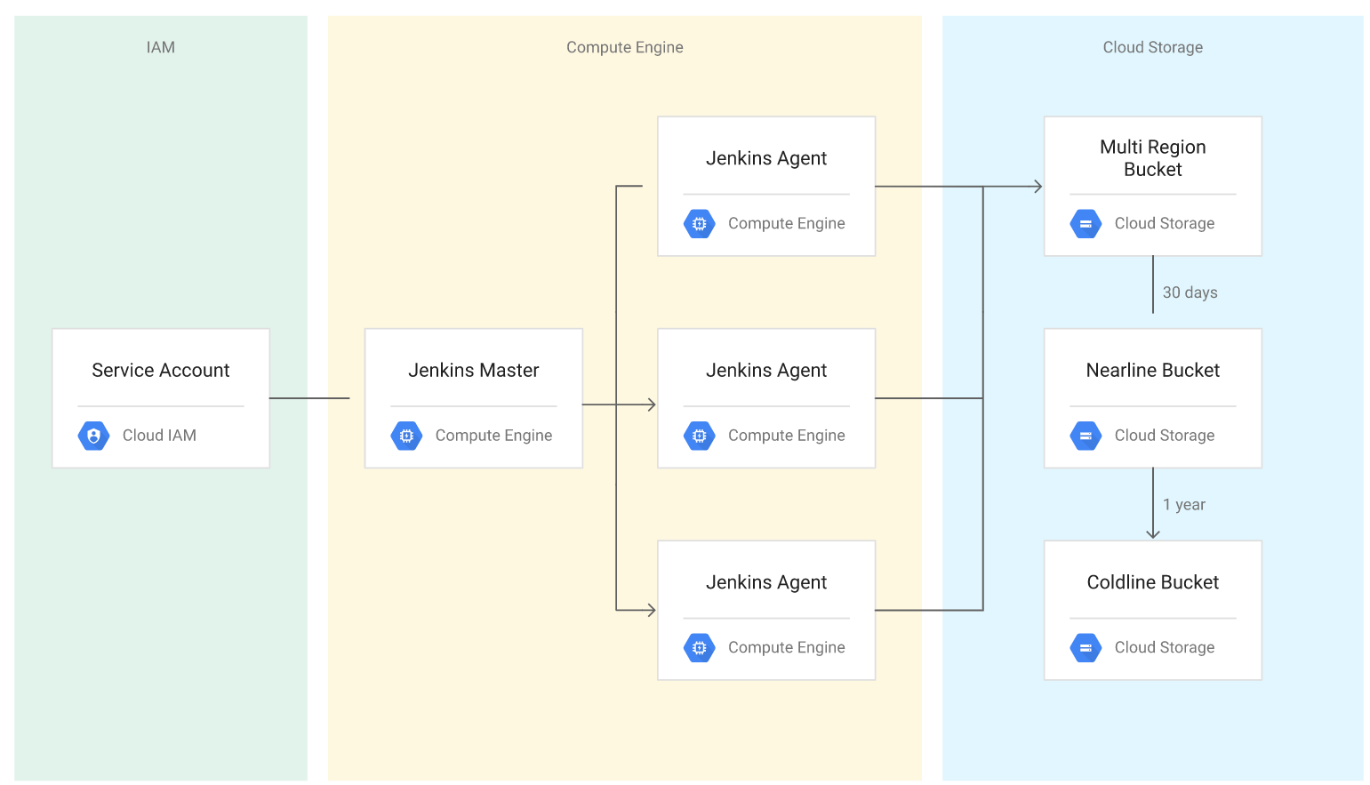

Slide 11
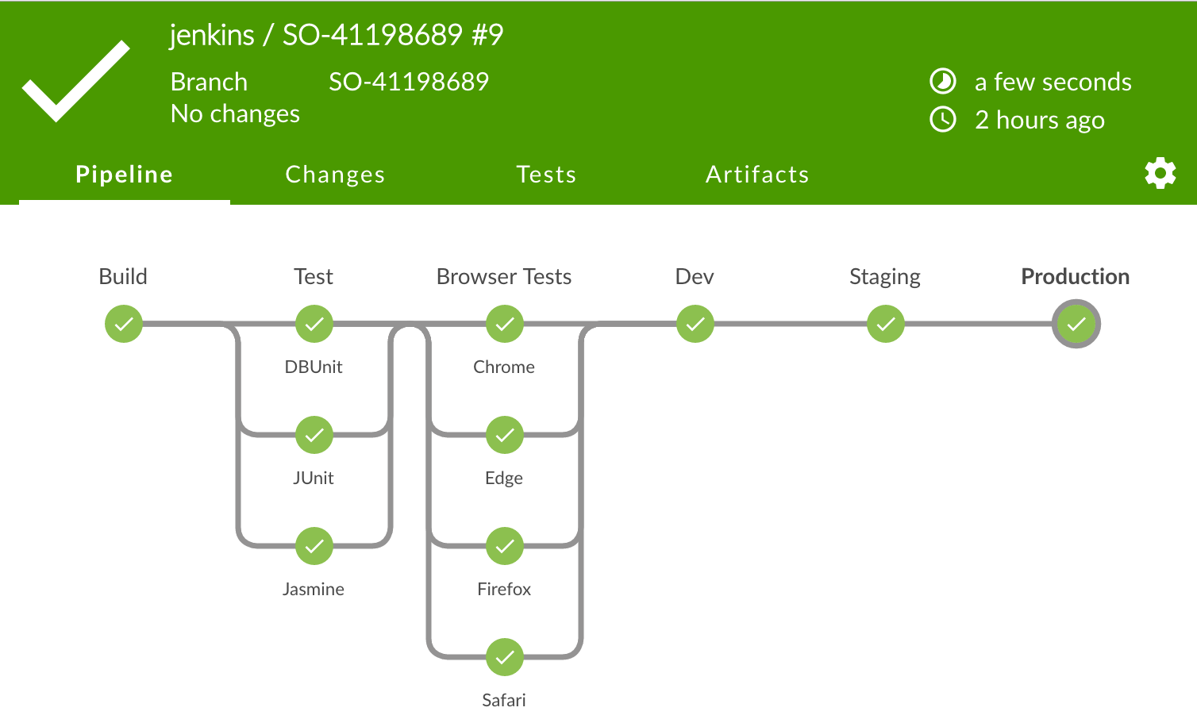
Blue Ocean

Slide 12
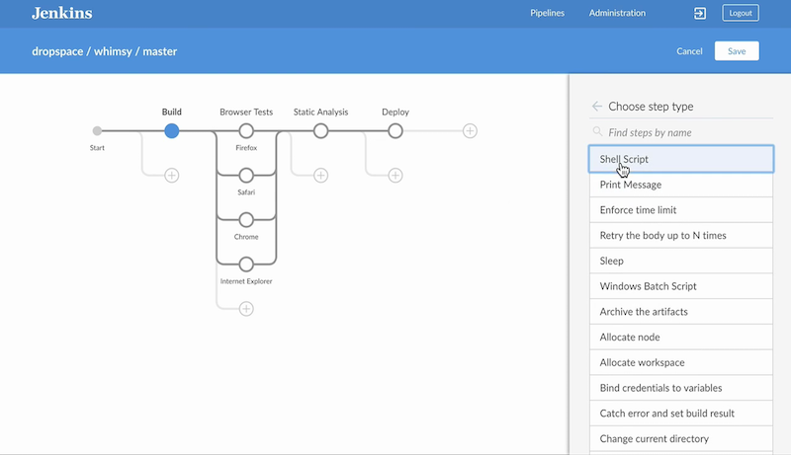
Blue Ocean

Slide 13
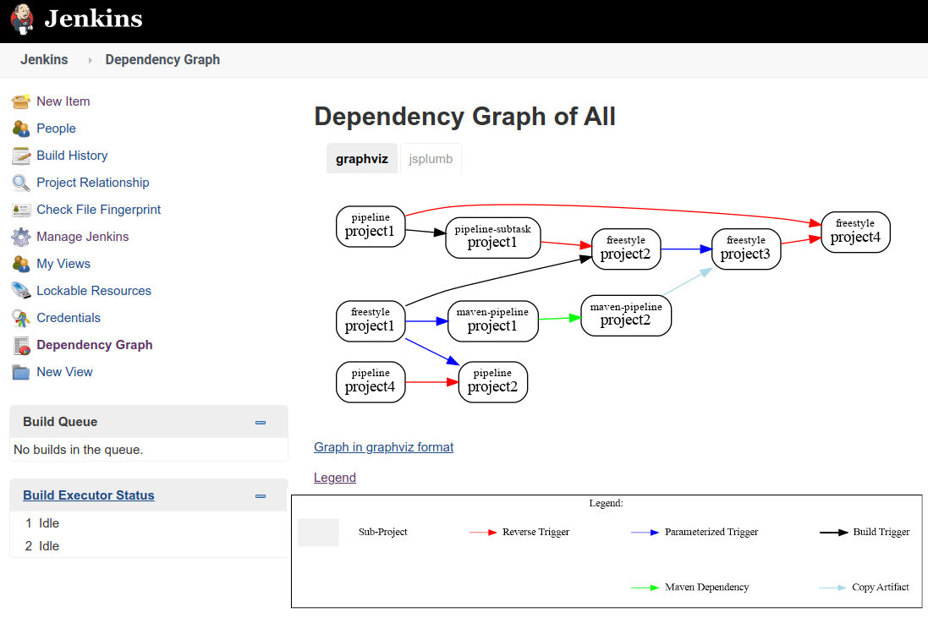

Slide 14
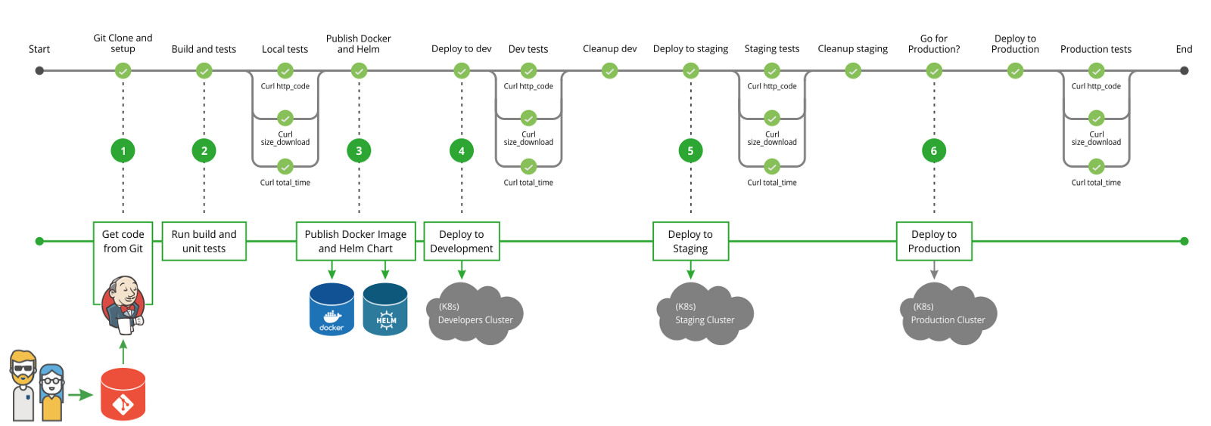

Slide 15
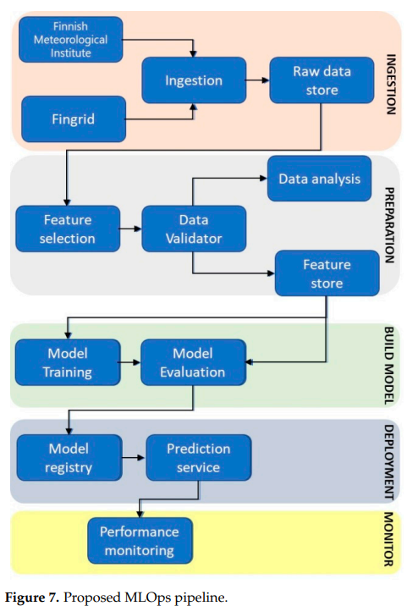

Slide 16
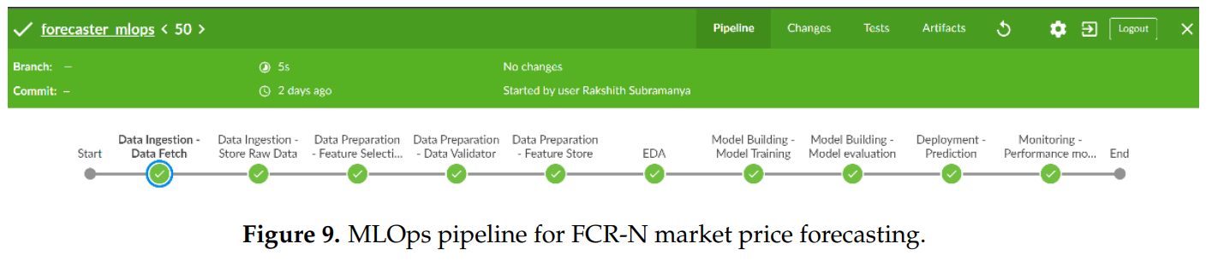

Slide 17
Источники
https://web.archive.org/web/20140701020639/https://www.java.net//blog/kohsuke/archive/20070514/Hudson%20J1.pdf
https://stackoverflow.com/questions/28608015/continuous-integration-vs-continuous-delivery-vs-continuous-deployment
Subramanya, R.; Sierla, S.; Vyatkin, V. From DevOps to MLOps: Overview and Application to Electricity Market Forecasting. Appl. Sci. 2022, 12, 9851. https://doi.org/10.3390/app12199851

Slide 18
Альтернативы
Gitlab/github/ CI, Github Actions
Apache Airflow
Circle CI

Slide 19
Спасибо за внимание!

